Slide 1
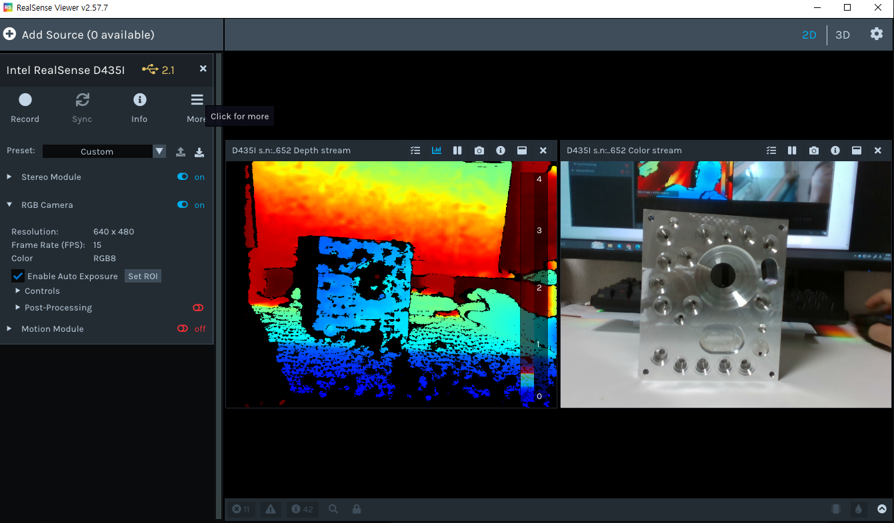
RealSense D435 기반 유압블록 비전 실험
캡스톤 중간 진행 발표 | AI 기반 비정형 유압블록 로봇팔 자동 적재 시스템
목표: 유압블록 중심 후보 pixel과 안정화된 depth 추출
현재 단계: Windows + Python + OpenCV + pyrealsense2 기반 실험
출력: center pixel, depth, camera frame 3D 좌표, CSV 로그
향후 ROS2 PoseStamped 및 robot base_link 좌표 변환으로 확장
실험 장비: Intel RealSense D435 + 실제 유압블록
발표 대본: 이번 발표에서는 전체 자동 적재 시스템 중 비전 파트의 현재 진행상황을 설명드리겠습니다. 현재는 RealSense D435로 유압블록의 중심 후보와 depth를 안정적으로 얻고, camera frame 3D 좌표까지 계산했습니다.

Slide 2
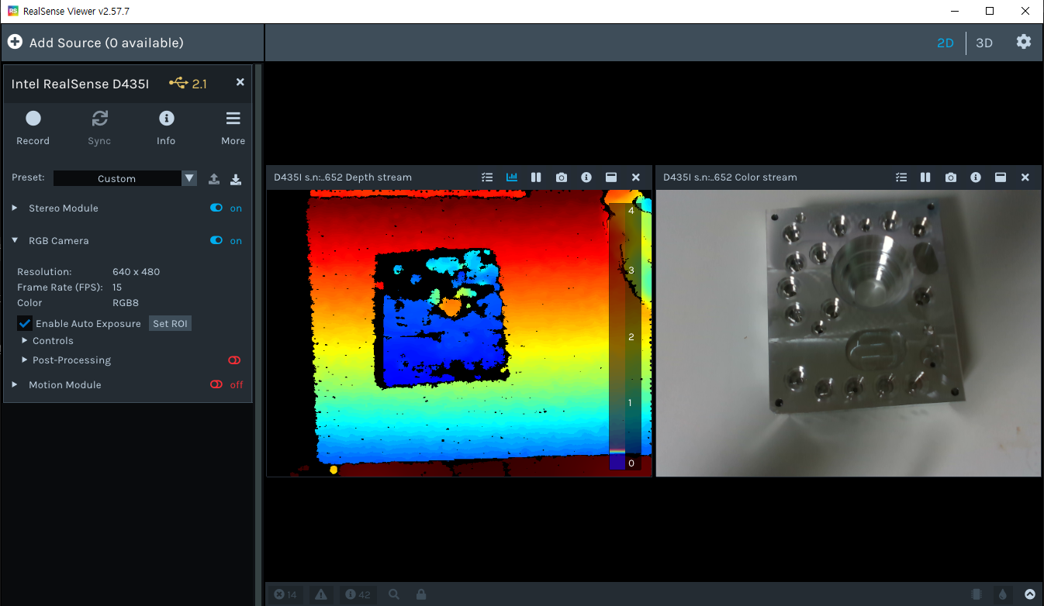
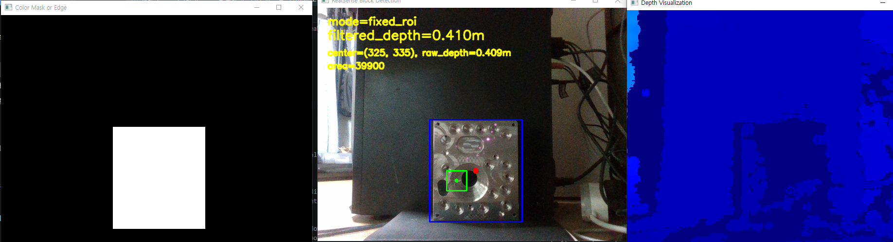
실험 환경 및 조건
환경: Windows 데스크탑, Intel RealSense D435, 실제 금속 유압블록
라이브러리: pyrealsense2, OpenCV, NumPy
RGB/Depth stream 정상 수신 및 aligned depth 사용
현재 조건: 포스트잇 없이 금속 유압블록만 사용
실험 데이터는 CSV로 저장하여 raw/filtered depth 비교
발표 대본: 금속 표면은 반사가 심하고 구멍이 많아서 depth가 깨지는 구간이 있었습니다. 그래서 초기에는 자동 인식보다 안정적인 depth 측정과 로그 확보에 초점을 맞췄습니다.

Slide 3
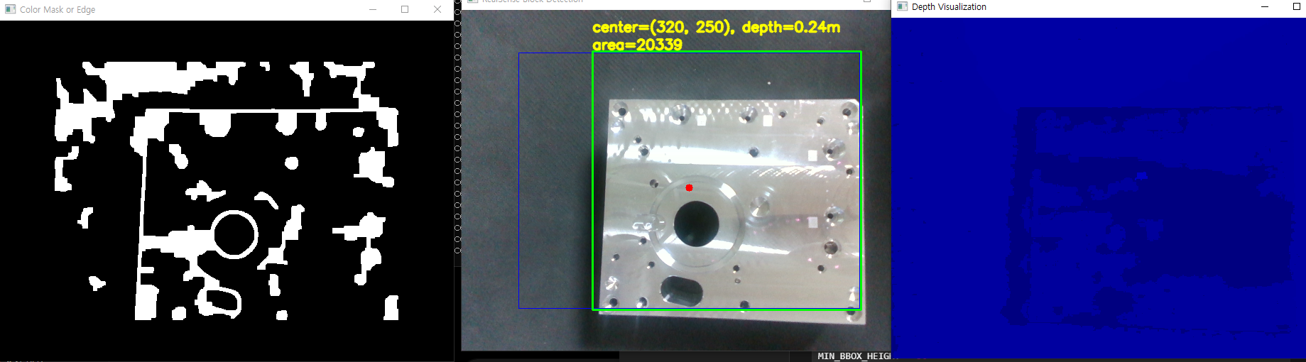
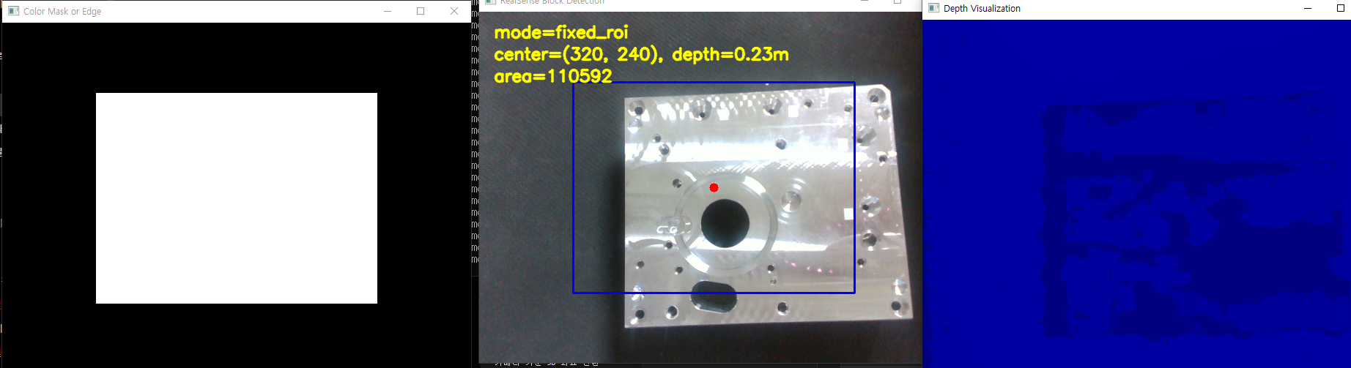
초기 시행착오: 자동 contour/depth mask의 한계
Depth mask 방식: 금속 유압블록 depth가 중간중간 깨짐
배경/책상 depth가 더 안정적으로 잡혀 큰 contour가 생성됨
Color contour 방식: 반사와 구멍 때문에 mask가 조각남
결론: 현재 단계에서는 fixed ROI 기반 측정이 더 안정적
검출 자동화보다 안정적인 측정값 확보를 우선
발표 대본: 처음에는 depth mask와 color contour를 적용했지만, 금속 표면의 특성 때문에 bbox가 크게 잡히거나 중심점이 흔들렸습니다. 그래서 중간 단계에서는 fixed ROI로 안정적인 측정 기준을 먼저 만들었습니다.

Slide 4
현재 적용한 fixed ROI 방식
파란 박스: manual ROI, 유압블록 전체 영역
빨간 점: center_u, center_v = 유압블록 중심 후보 pixel
초록 박스/점: sample_u, sample_v = 실제 depth 측정 위치
중심 구멍과 반사를 피하기 위해 중심 후보와 depth sampling 위치를 분리
최근 5개 valid depth의 rolling median으로 filtered_depth 계산
빨간 점은 물체 중심 후보, 초록 점은 depth 읽는 지점
발표 대본: 현재 방식에서는 중심 후보와 depth를 읽는 위치를 의도적으로 분리했습니다. 로봇에는 중심 후보를 넘기되, depth는 구멍이나 반사가 적은 표면에서 읽어 안정성을 높였습니다.

Slide 5
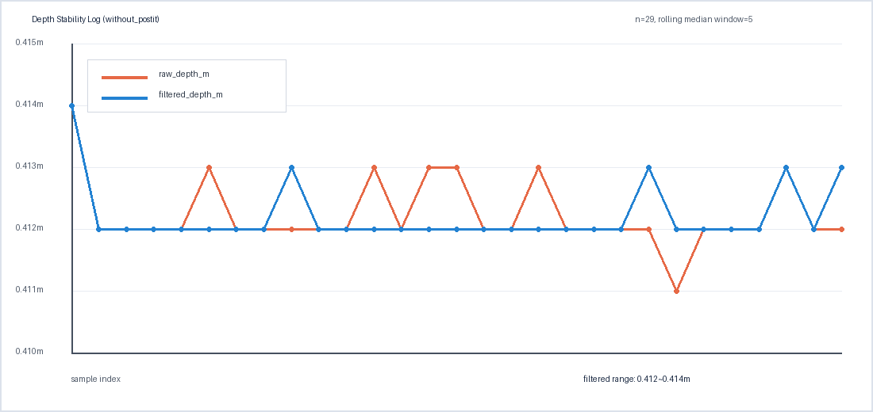
안정 설정 및 로그 결과
Manual ROI: X1=230, Y1=230, X2=420, Y2=440
Depth sampling offset: X=-20, Y=-20
Depth sample radius: 10 px, 즉 21x21 영역 median
center pixel: (325, 335) / sample pixel: (305, 315)
raw_depth: 0.411~0.414m
filtered_depth: 0.412~0.414m
depth 흔들림 약 2~3mm 수준으로 안정화
발표 대본: 현재 without_postit 조건에서 raw depth와 filtered depth가 0.412에서 0.414m 부근으로 안정적으로 측정되었습니다. invalid depth도 거의 없어서 다음 좌표 변환 단계로 넘어갈 수 있는 상태입니다.

Slide 6
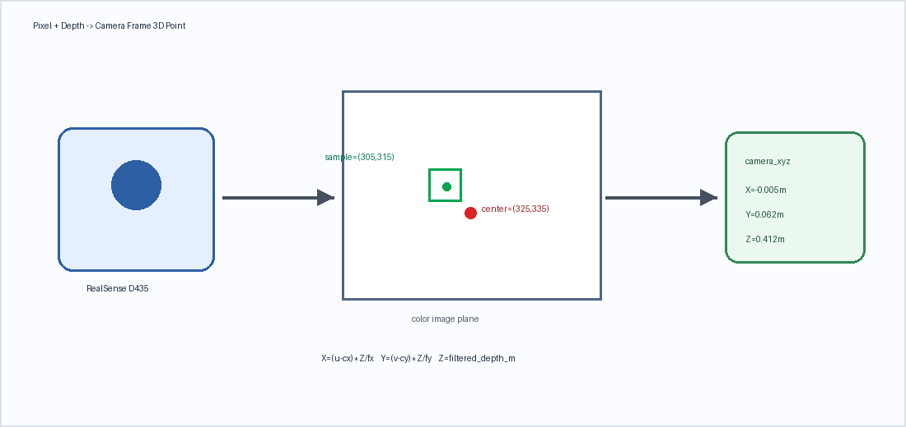
Camera Frame 3D 좌표 변환
RealSense color stream profile에서 intrinsics를 직접 읽어 사용
fx=604.475, fy=603.970, cx=332.253, cy=244.044
공식: X=(u-cx)Z/fx, Y=(v-cy)Z/fy, Z=filtered_depth
결과 평균: X=-0.005m, Y=0.062m, Z=0.412m
주의: 현재 좌표는 robot base_link가 아니라 camera frame 기준
camera_xyz≈(-0.005, 0.062, 0.412)m
발표 대본: pixel 좌표와 filtered depth를 이용해 카메라 기준 3D 좌표를 계산했습니다. 현재 결과는 카메라 기준 위치이며, 실제 로봇 제어에는 base_link 기준 좌표로 변환하는 과정이 추가로 필요합니다.

Slide 7
현재 한계와 다음 단계
현재 한계
manual ROI 기반이므로 완전 자동 검출은 아님
금속 표면 반사와 구멍 때문에 샘플링 위치에 민감함
현재 좌표는 camera frame 기준이며 robot base_link 기준이 아님
다음 단계
ROS2 비전 노드로 포팅하고 PoseStamped publish
camera_xyz → robot base_link 좌표 변환(TF/extrinsic calibration)
연구실 환경에서 조명, 카메라 각도, 거리 재측정
OMY-F3M 로봇팔 motion planning 목표점과 연동
RealSense RGB/Depth
Vision Node fixed ROI
PoseStamped /detection
TF 변환 base_link
OMY-F3M Motion
발표 대본: 현재는 비전 측정값을 안정화한 단계입니다. 다음에는 ROS2에서 PoseStamped 형태로 publish하고, 카메라 좌표계를 로봇 base_link 좌표계로 변환한 뒤 OMY-F3M 로봇팔의 목표 위치로 연결하겠습니다.

